Slide 1
江山恩仇錄 #7 絕處逢生得天助 The Cliff of Escape
撒母耳記上 23：1-29

Slide 2
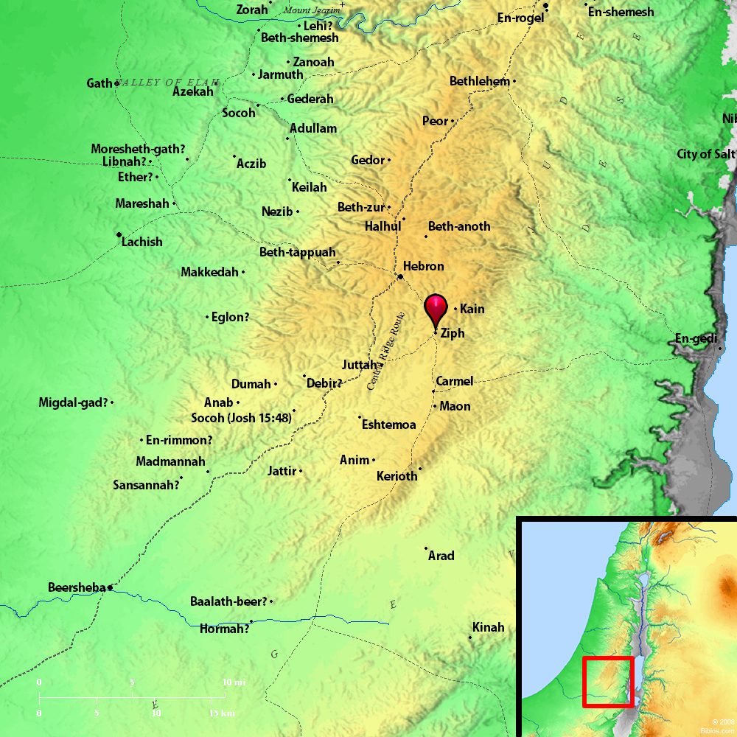
Sela Hammahlekoth
“The Cliff of Escape”

Slide 3
你聽誰的聲音？

Slide 4
哥林多後書4：8
“雖然四面受敵，卻不被困住”.

Slide 5
詩篇20:7
有 人 靠 車 ， 有 人 靠 馬 ，
但 我 們 靠的是 耶 和 華。

Slide 6
你靠的是什麼？

Slide 7
懦弱 ??!!

